Slide 1
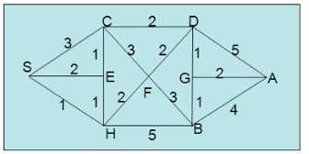
Yukarıdaki şebekeyi Floyd Algoritması ile herhangi bir programlama dili ile kodlayarak çözünüz.

